Slide 1
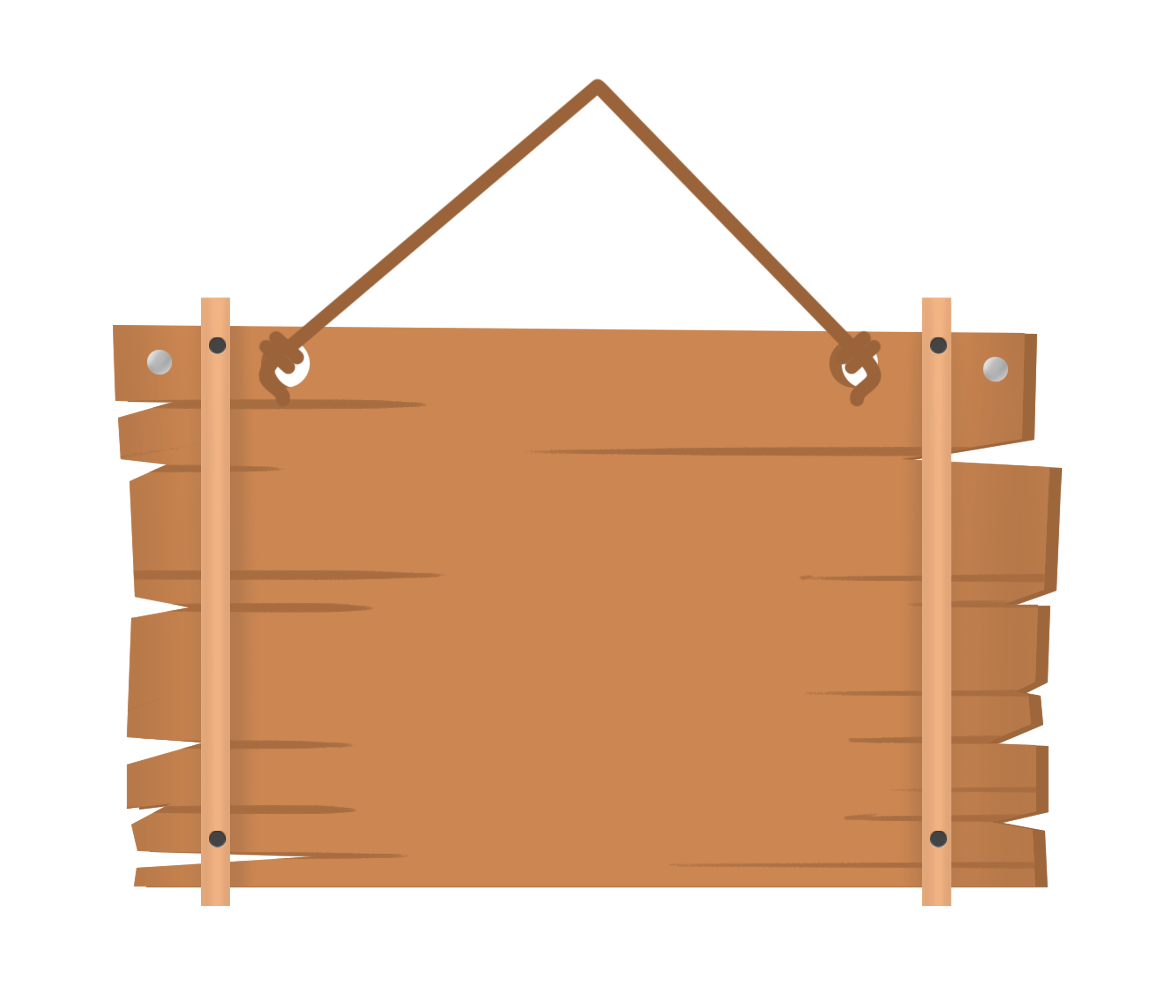

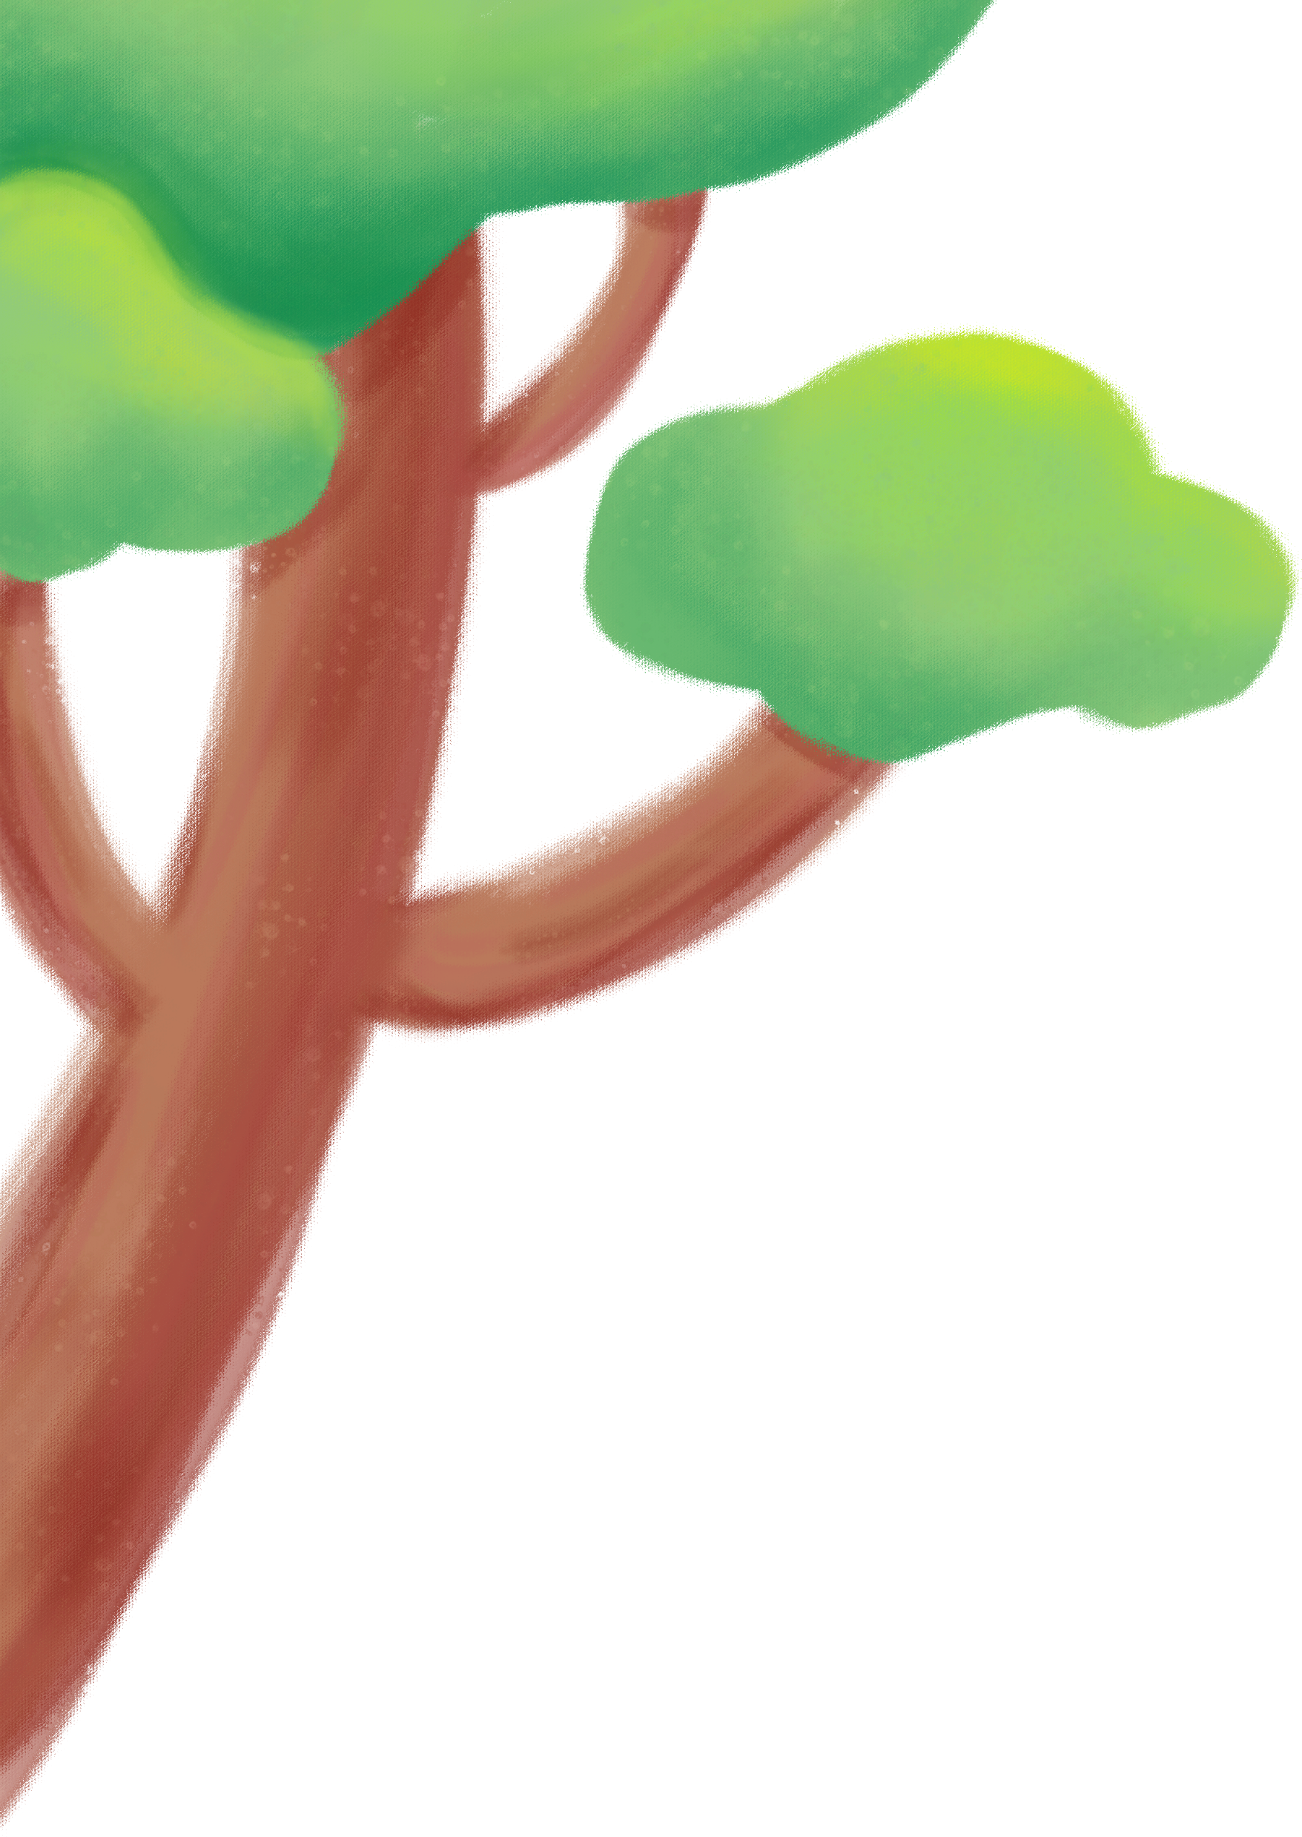





Slide 2


Slide 3




Slide 4



Slide 5
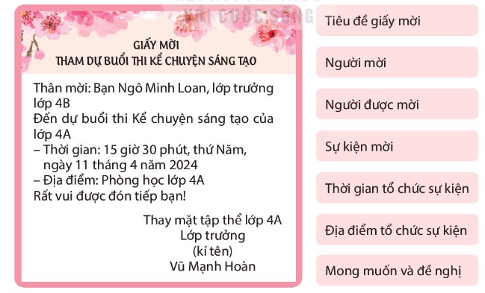
1. Đọc giấy mời sau và tìm thông tin ứng với các mục nêu ở bên.

Slide 6



Slide 7
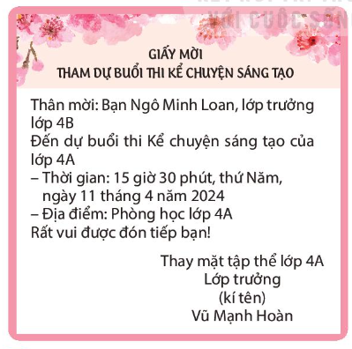
Tiêu đề giấy mời: Giấy mời Tham dự buổi thi kể chuyện sáng tạo
Người mời: Lớp trưởng lớp 4A
Người được mời: Bạn Ngô Minh Loan, lớp trưởng lớp 4B

Slide 8
Sự kiện mời: Buổi thi kể chuyện sáng tạo của lớp 4A
Thời gian tổ chức sự kiện: 15 giờ 30 phút thứ Năm, ngày 11 tháng 4 năm 2024.
Địa điểm tổ chức sự kiện: Phòng học lớp 4A
Mong muốn và đề nghị: Rất vui được đón tiếp bạn!

Slide 9

2. Viết giấy mời để mời 1 số bạn lớp bên tới dự buổi thi Hùng biện tiếng Việt do lớp em tổ chức.
Em viết giấy mời cho sự kiện gì?
Tên sự kiện trình bày như thế nào?

Slide 10
GIẤY MỜI
THAM DỰ BUỔI THI KỂ CHUYỆN SÁNG TẠO
Thân mời: Bạn Nguyễn Ngọc Anh, lớp trưởng lớp 4A1
Đến sự buổi thi Hùng biện tiếng Việt của lớp 4A2
- Thời gian: 14 giờ 30 phút, thứ Hai ngày 12 tháng 4 năm 2024
- Địa điểm: Phòng học lớp 4A2
Rất vui đươc đón tiếp bạn!
Thay mặt tập thể lớp 4A2.
Lớp trưởng
(Kí tên)
Nguyễn Mai Huyền

Slide 11



Slide 12

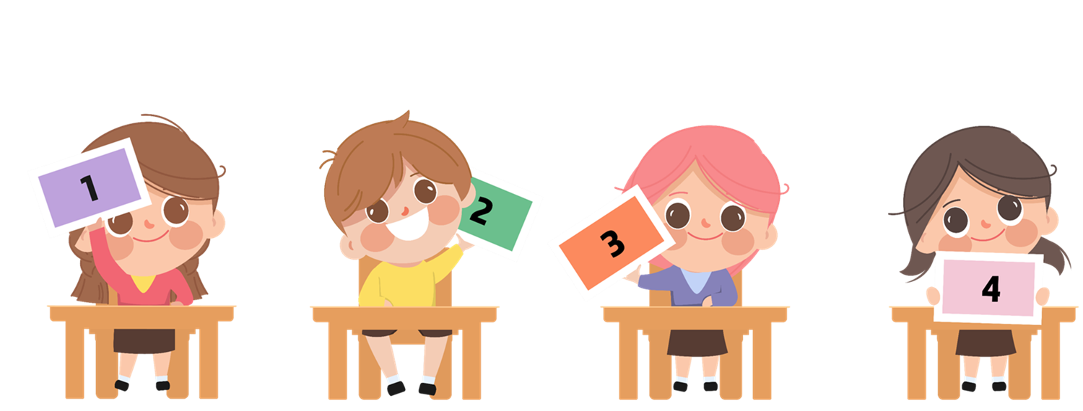

Slide 13
4. Nghe thầy cô nhận xét và chỉnh sửa giấy mời theo hướng dẫn.

Slide 14



Slide 15

Về nhà: Viết giấy mời bố/mẹ tới dự buổi thi kể chuyện theo sách báo của lớp.

Slide 16



